Slide 1
Chat Service
- Організація роботи
- SRS
- Схема взаємодії класів
- Clickable Prototype
- Демонстрація роботи API
- Test Cases

Slide 2
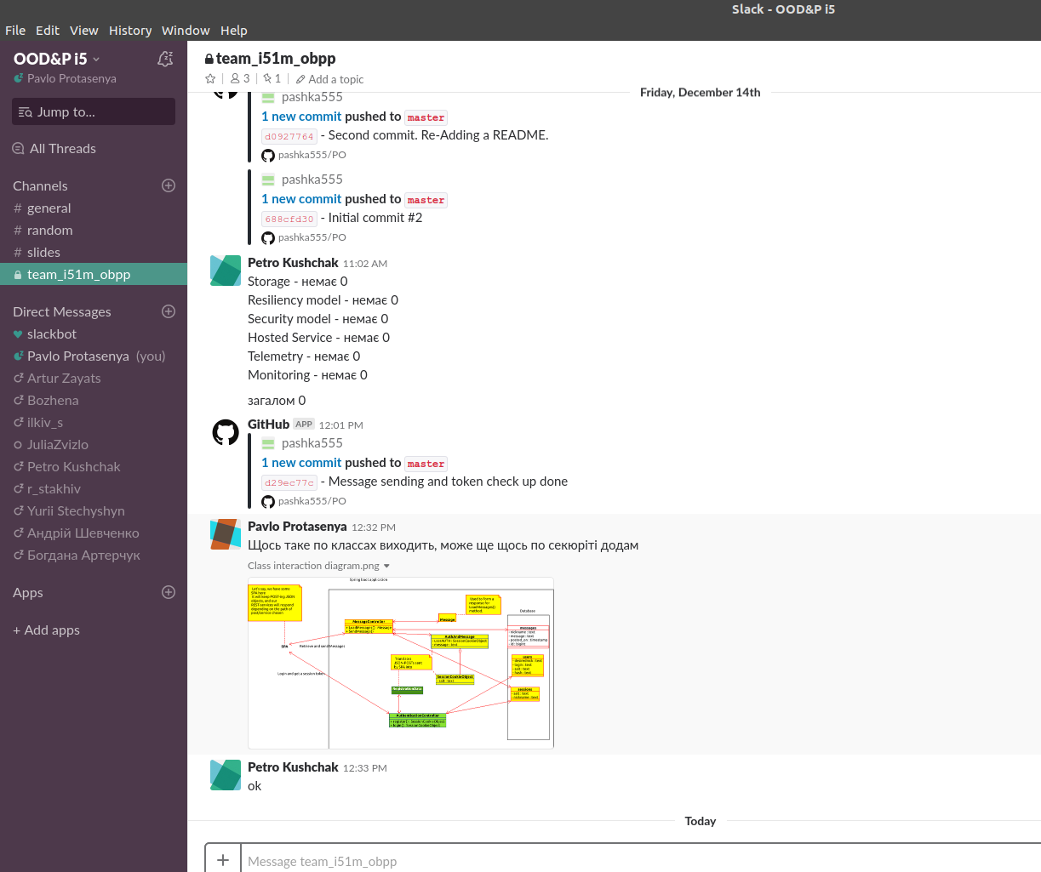
Організація роботи
Канал Slack:

Slide 3
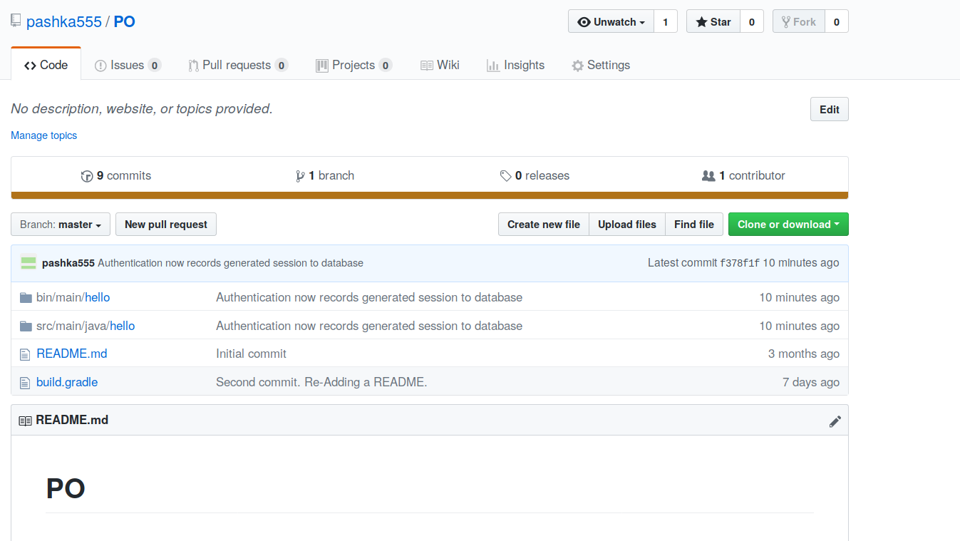
GitHub
TODO:
- Readme,
- Description

Slide 4
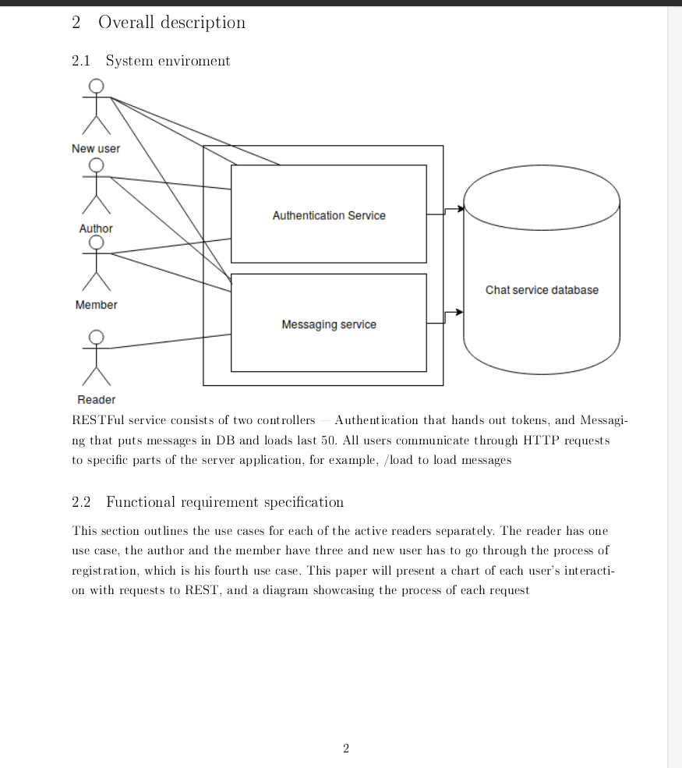
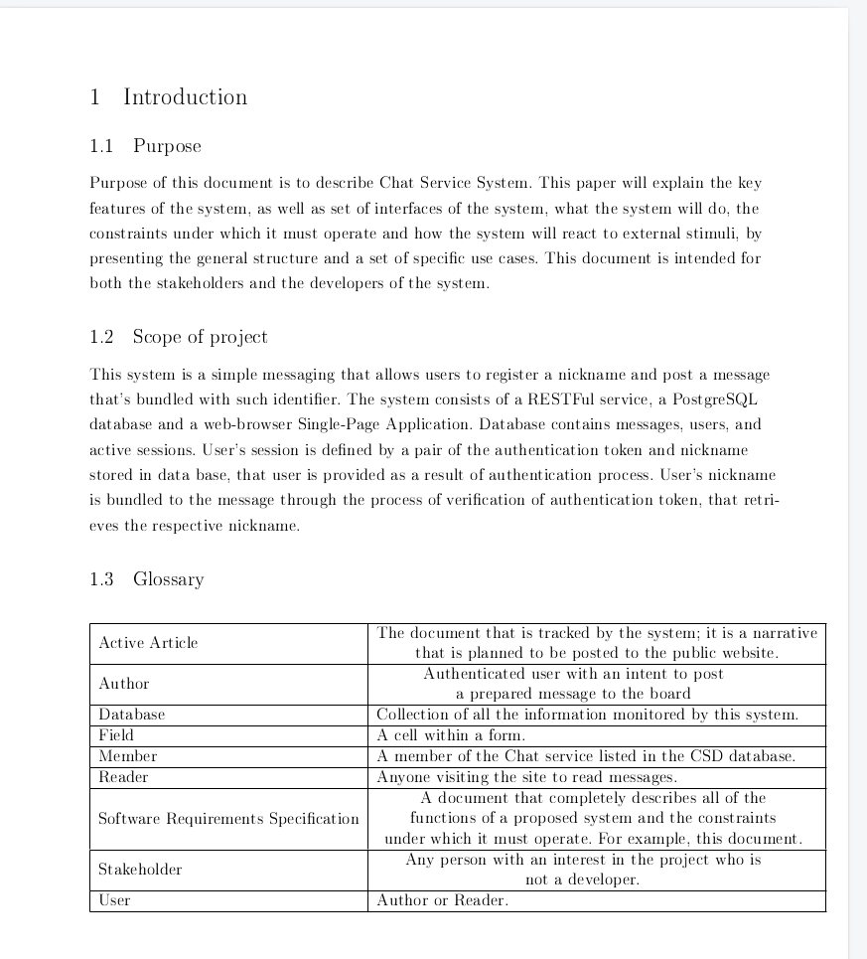
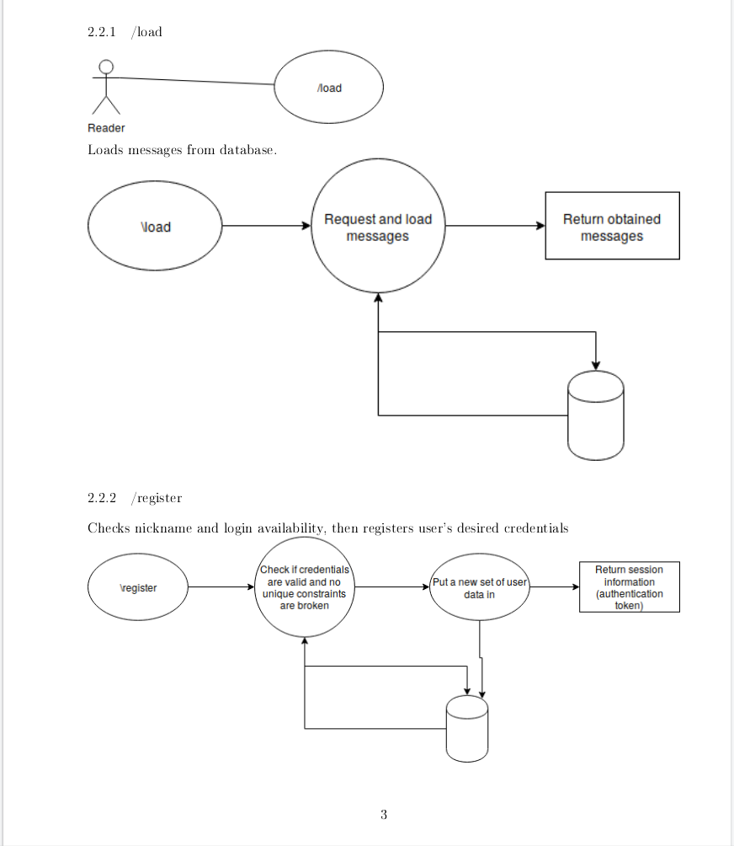
SRS (Software Requirements Specification)

Slide 5
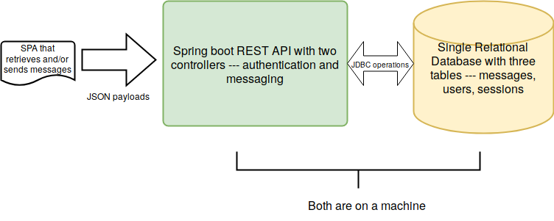
Взаємодія компонент

Slide 6
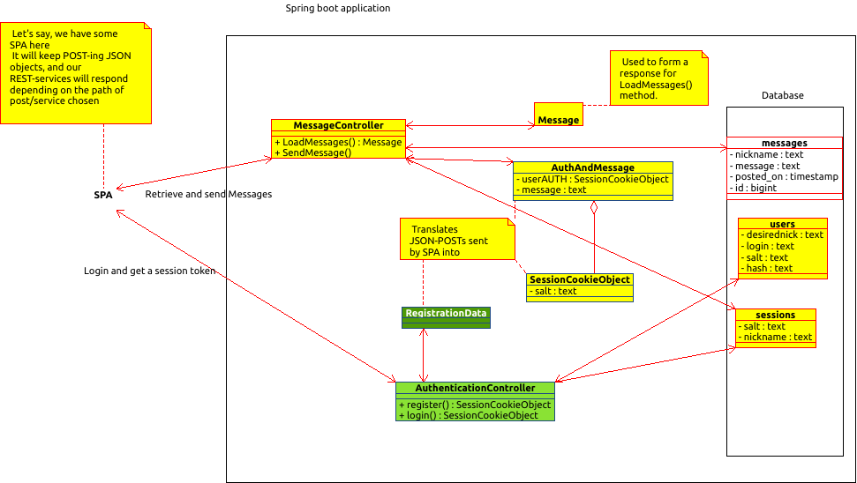
Взаємодія класів

Slide 7
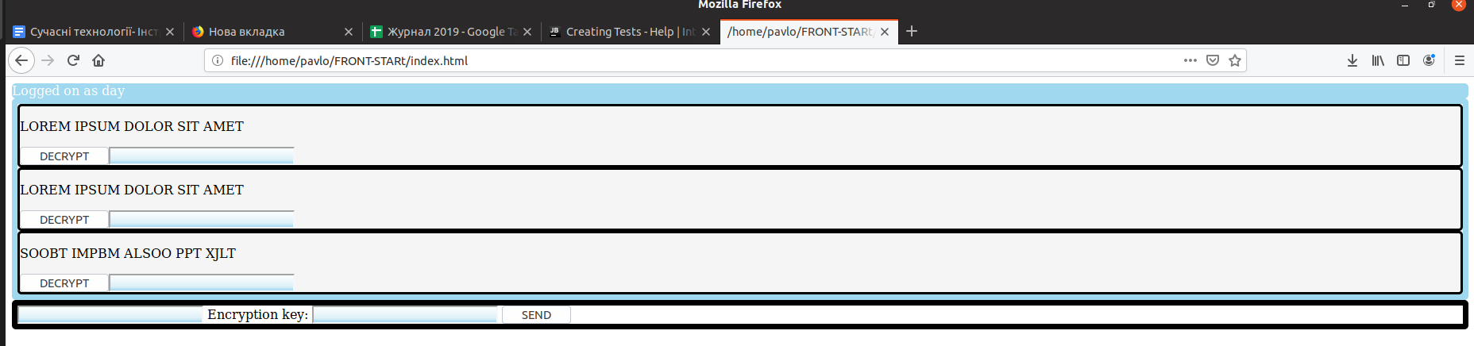
Clickable prototype фронт-енду
Фронт-енд надсилає повідомлення, зашифровані алгоритмом Віженера. Він буде передбачати можливість залогуватись, написання повідомлення та ключа

Slide 8
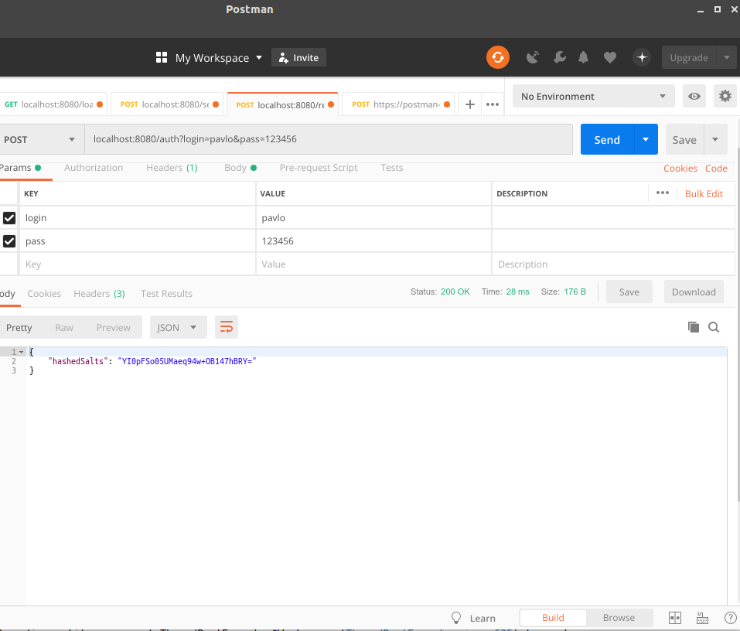
Демонстрація API
Планується, що API буде приймати запити у вигляді JSON. Оскільки WEB-програма ще у розробці, API можна перевірити, відіславши відповідні запити самостійно. Скористаємося Postman, для того щоб такі запити відправити

Slide 9
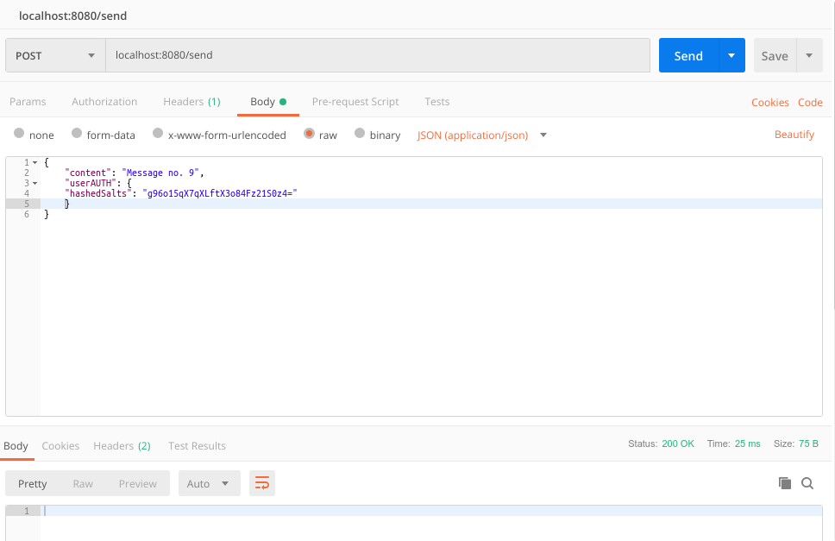
Робота API

Slide 10
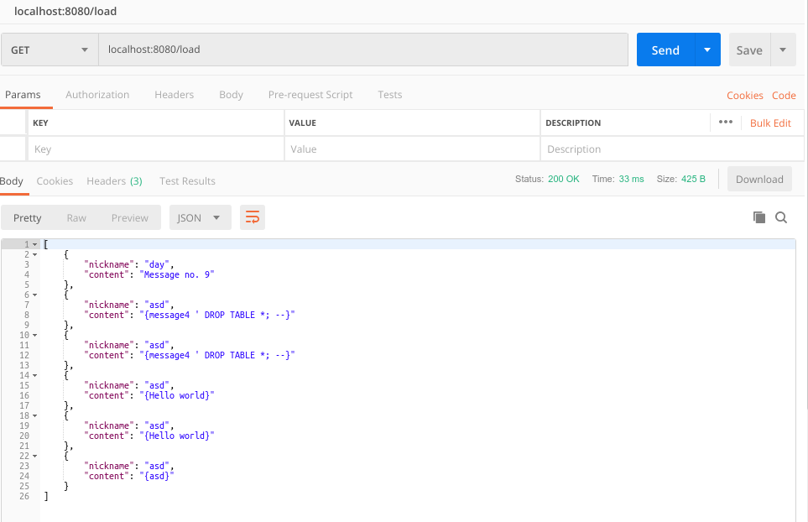

Slide 11
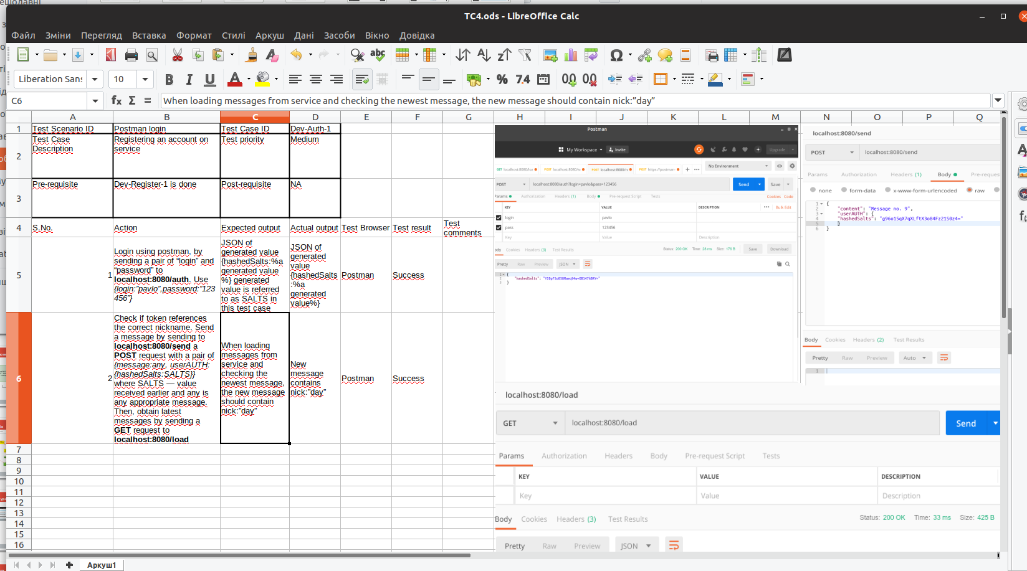
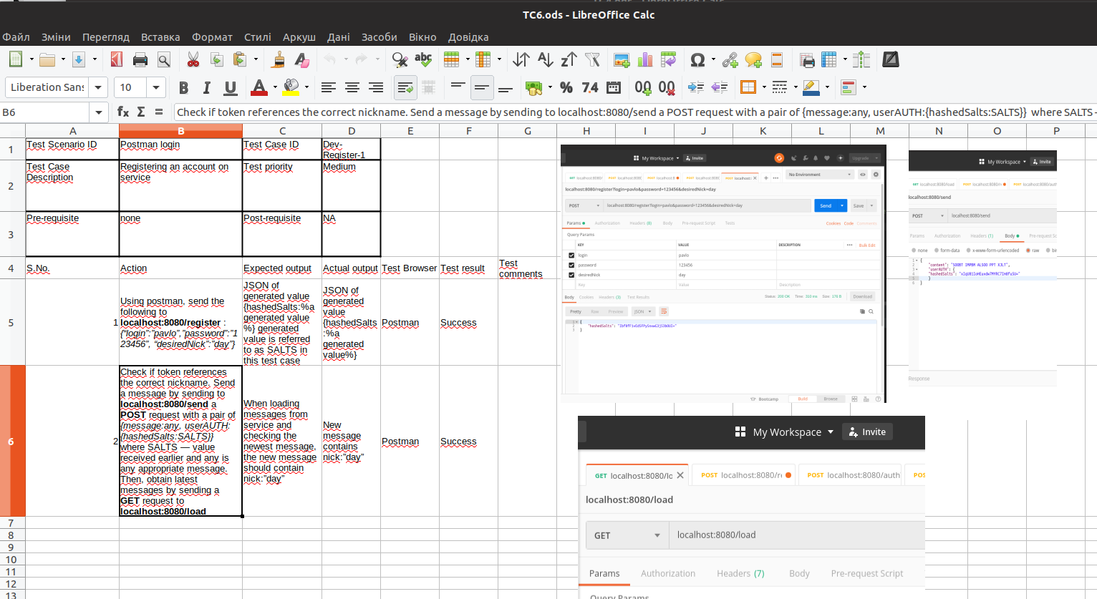
Test cases

